Slide 1
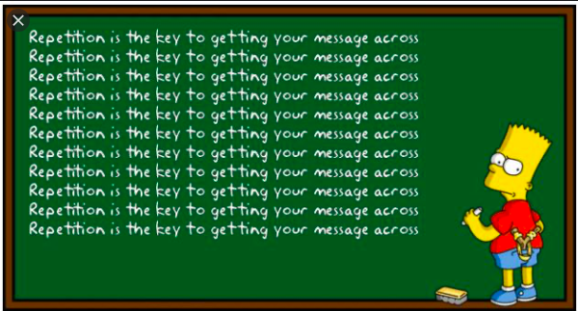
Opakování: Einmal ist keinmal
Letní semestr, 2021

Slide 2
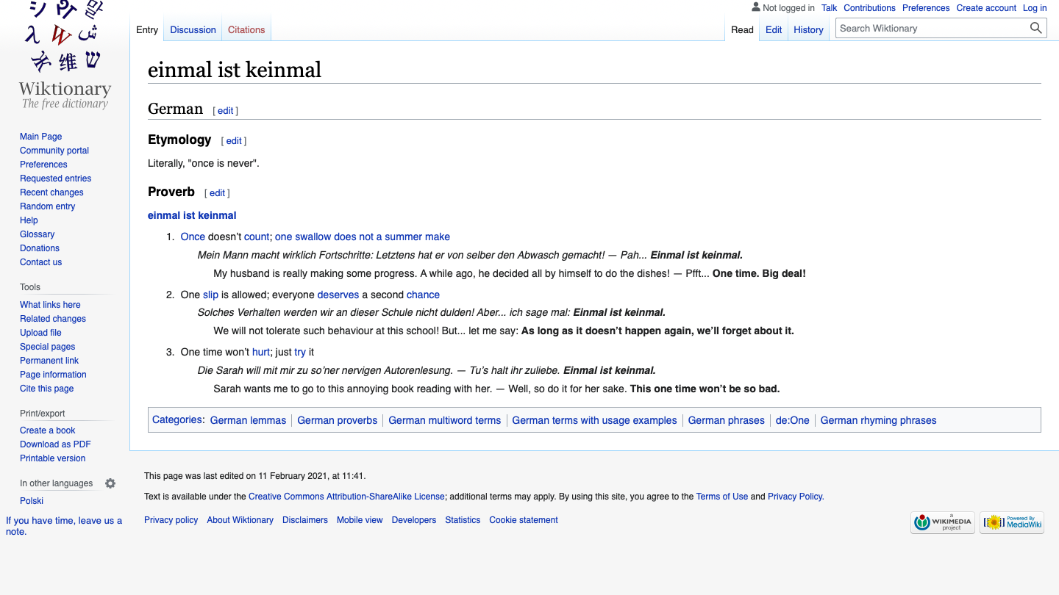

Slide 3
A my ještě příběh máme?
Když měl Baal Schem, zakladatel chasidismu, vykonat něco složitého, navštěvoval jedno místo v lese. Tam zapálil oheň, pomodlil se a to, co si přál se splnilo. Když o generaci později magid z Meseritsche stál před týmž problémem dostavil se na ono místo místo v lese a řekl: „Již neumíme zapálit oheň, ale ještě jsme schopní se pomodlit“ – a vše proběhne podle jeho přání. O generaci později se Rabbi Mosche Leib ze Sassova nalézá ve stejné situaci, jde do lesa a pronese: „Už neumíme zapálit oheň, neumíme se modlit, ale známe to správné místo v lese a to musí stačit“. A skutečně to stačilo. Ale když přijde řada na další generaci a Rabbi Israel z Rischinu se měl poměřit se stejnou těžkostí – zůstal doma, posadil se na svou zlacenou židli a pronesl: „Neumíme zapálit oheň, nejsme schopni předříkávat modlitby a ani neznáme ono místo v lese: ale dovedeme o tom všem vykládat příběh“. A opět to stačilo. G. Agamben, Povídka a oheň, přel. A. Kosík, pracovní překlad.

Slide 4
Struktura kurzu
„Slabší talenty idealizují, postavy obdařené skutečně tvořivou imaginací si přisvojují.“ Harold Bloom, Úzkost z ovlivnění, Praha 2015.
Kierkegaard – Opakování (motivyÚzkost z ovlivnění: čas, subjektivita, performance)
Nietzsche – Věčný návrat (motivy: čas, subjektivita, síla a slabost tradice)
Benjamin – Teze k filosofii dějin (motivy: síla tradice, citace a subjektivita)
Arendtová – Mezi minulostí a budoucností (motivy: tradice, čas, veřejnost)
Butlerová – Závažná těla (motivy: subjektivita, performance, veřejnost)

Slide 5
Bez opakování není zvyk.
intersubjektivita je spjata spíše s opakováním než se zvykem (a druhou přirozeností)
opakování a společenské situace
Je skutečnost opakováním? Kierkegaard: „Svět trvá, protože je opakováním.“

Slide 6
„Já jsem Já“
Fichte: „Sebekladení Já je tedy čistou činností tohoto Já. Já klade sebe samo a je mocí tohoto pouhého sebekladení, a naopak Já je a klade své bytí mocí svého pouhého bytí. Já je současně jednající i produkt jednání; činné i to, co je činností vytvořeno; jednání a čin jsou jedno a totéž, a proto je ‚Já jsem‘ výrazem jistého činného jednání.“
Fichte, Základy všeho vědosloví, 2007, str. 16.

Slide 7
Opakování je nitrem subjektivity, ale i intersubjektivity.
„Já se rozlišuji od sebe sama, a v tom platí pro mne bezprostředně, že toto rozlišené není rozlišeno.“ Hegel, Fenomenologie ducha, 1960, str. 144.
„Ale pravda [žádostivosti] je naopak dvojitá reflexe, zdvojené sebevědomí. … Sebevědomí je pro sebevědomí.“ Tamtéž, str. 152.
„Každé vidí, že to druhé koná to, co koná samo; každé koná samo, co žádá od druhého, a koná tedy to, co koná, také jen potud, pokud to druhé koná totéž; jednostranné konání by bylo marné, jelikož to, co se má státi, může být vykonáno pouze oběma. Konání je tedy dvojsmyslné nejen v tom, že je konáním stejně vůči sobě jako vůči druhému, nýbrž i v tom, že je nedílně právě tak konáním jednoho jako druhého.“ Tamtéž, str. 155.

Slide 8
Kierkegaardovo Opakování
„Opakování a rozpomínání je stejný pohyb, jenže v opačném směru, neboť co se rozpomíná, bylo, opakuje se dozadu; vlastní opakování oproti tomu rozpomíná dopředu.“ S. Kierkegaard, Opakování, 2006, str. 10.
„Právě tato kategorie vysvětluje vztah mezi Eleaty a Hérakleitem a že opakování je vlastně to, co bylo nedopatřením nezváno mediací. … Když Řekové říkali, že každé poznávání je rozpomínání, říkali tím, že veškeré žití již bylo. Když někdo řekne, že život je opakováním, pak říká: žití, které bylo, nyní nastává. Nemá-li člověk kategorii rozpomínání nebo opakování, rozptýlí se pak celý život na prázdný a bezobsažný hluk. Rozpomínání se je pohanské pojetí života, opakování moderní. Opakování je zájmem metafyziky a navíc zájmem, na němž metafyzika ztroskotává, opakování je heslem v každém etickém názoru, opakování je conditio sine qua non každého dogmatického problému.“ S. Kierkegaard, Opakování, str. 41.

Slide 9
Opakování a království boží
„Jsem opět sám sebou; zde mám opakování; rozumím všemu a žití mi připadá krásnější než kdy předtím. … Není to tedy opakování? Nedostalo se mi všeho dvojnásob? Nedostalo se mi opět mne samého, a to právě tak, abych mohl dvojnásob cítit, jaký to má význam? A co je opakování pozemských statků, lhostejné k určení ducha, ve srovnání s tímhle opakováním? Jen dětí se Jóbovi nedostalo dvojnásob, protože lidský život se takto zdvojit nedá. Zde je možné jen opakování ducha, ačkoliv v časnosti nebude nikdy tak dokonalé jako ve věčnosti, která je tím pravým opakováním.“ S. Kierkegaard, Opakování, str. 151 n.

Slide 10
Nietzsche: „Wie du anfingst wirst du bleiben.“ (Ale to je Hölderlin.)
V Nietzschovi se vrací specifický důraz na počátky, na osud – tj. replikujeme to, co už vlastně máme a čím jsme. A naším úkolem je to, čím jsme (protože jsme se tím stali), přijmout.
A dále věčný návrat téhož: musíme se smířit s tím, že se neustále budou vracet události, které jsme už prožili. Že budeme muset žít v činech, které jsme vykonaly. Chceme to? Přitakat opakování je nejvyšší škola duchovnosti. A platí to jen na existenciální rovině nebo i na úrovni fyziky a ontologie?!
Svobodní jsou ti, kteří uznají to, co je, a v nějakém ohledu to replikují.
„Slabší talenty idealizují, postavy obdařené skutečně tvořivou imaginací si přisvojují.“

Slide 11
Benjamin a citace
„Citovat znamená přerušit kontext. Snad tedy nahlédneme, že epické divadlo, které spočívá na přerušení, je citovatelné ve zvláštním smyslu. Že jeho texty jsou citovatelné, není nic zvláštního. Ale gesta, která se v procesu divadla užívají, jsou něco zcela jiného. Učinit gesta citovatelnými je jeden ze základních výkonů epického divadla.“
Benjamin, Understanding Brecht, 1973, str. 19.

Slide 12
Arendtová a tradice
„Počátek a konec tradice mají jedno společné: základní problémy politiky nebyly ve své bezprostřední a jednoduché naléhavosti nikdy tak jasně viditelné jako v obdobích, kdy byly poprvé zformulovány a definitivně zpochybněny. Počátek je, slovy Jacoba Burckhardta, jako ‚základní akord‘, který od té chvíle zní v nekonečných modulacích celými dějinami západního myšlení. Nedokážeme unést harmonii.“
„že počátek je jako bůh, který dokud dlí mezi lidmi, vše zachraňuje, platí i pro naši tradici“.
Hannah Arendtová, Mezi minulostí a budoucností, 2019, str. 23.

Slide 13
Tradice vzhůru nohama
„Nietzscheho skok od nesmyslové transcendentní říše idejí a měřítek ke smyslovosti života, jeho ‚obrácený platonismus‘ neboli ‚přehodnocení hodnot‘, jak tomu sám říkal, byl posledním pokusem odvrátit se od tradice, a uspěl pouze v tom ohledu, že tradici obrátil vzhůru nohama.“ Arendtová, Mezi minulostí a budoucností, str. 35.

Slide 14
Opakování, (společenský a osobní) zvyk a performance
„Tvrzení, že materialita pohlaví je konstruována ritualizovaným opakováním norem, je jen sotva tvrzení samozřejmé. Zdá se, že naše běžné představy o ‚konstrukci‘ jsou pochopení takového tvrzení ve skutečnosti spíše na překážku. Neboť těla samozřejmě žijí a umírají… a tato fakta, jak by někdo mohl skepticky prohlásit, nelze smést ze stolu jako pouhou konstrukci. Musí přece existovat nějaký druh nutnosti, která tyto primární a nevyvratitelné zkušenosti doprovází. Ano, ovšem, jistěže existuje. Avšak nevývratnost těchto zkušeností nikterak neimplikuje, co by mohlo znamenat je stvrzovat a skrze jaké diskursivní prostředky. A co více, proč se vůbec to, co je konstruované, pokládá za umělou a postradatelnou vlastnost?“
Judith Butlerová, Závažná těla, 2016, str. 11.

Slide 15
Já jako citace místa
„Zájmeno já mohu vyřknout pouze v té míře, v jaké jsem nejprve byla oslovena a v jaké toto oslovení mobilizovalo moje místo v řeči; diskursivní podmínka společenského uznání paradoxně předchází a podmiňuje utváření subjektu: uznání není subjektu udělováno, nýbrž tento subjekt utváří. Nemožnost plného uznání, tj. nemožnost kdy plně obývat jméno, jímž je započata a mobilizována naše společenská identita, s sebou navíc nese nestabilnost a neúplnost utváření subjektu. Já je tedy citací místa, které já zaujímá v řeči, přičemž tomuto místu je vlastní jistá priorita a anonymita ve vztahu k životu, který podněcuje: je to historicky revidovatelná možnost jména, které mě předchází a přesahuje, ale bez kterého nemohu mluvit.“
Butler, Závažná těla, str. 296.

Slide 16
Požadavky na zápočet
1. Pravidelná účast.
2. Aktivní účast.
3. Shrnutí hlavní struktury jednoho ze zadaných textů, nutno vyhotovit pro účastníky semináře krátký handout s hlavní tezí a strukturou daného textu (ne delší než jedna normostrana), alternativně k bodu tři lze vypracovat krátkou seminární práci o rozsahu pěti až maximálně deseti normostran k jednomu tématu semináře.

Slide 17
Následující tři hodiny: Kierkegaard, Opakování
26. 2. 2021: str. 9–43
5. 3. 2021: str. 91–129
12. 3. 2021: str. 130–165.

